Slide 1
LA LEGITTIMA DIFESA SOLIDARISTICA

Slide 2
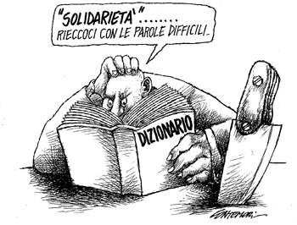
SOLIDARIETA’

Slide 3
PER SOLIDARIETA’ SI INTENDE L’IMPEGNO PROFUSO PER CONTRASTARE O RIMUOVERE GLI OSTACOLI CHE IMPEDISCONO O METTONO A REPENTAGLIO IL PIENO SVILUPPO DELLA PERSONALITA’ UMANA.

Slide 4
COME SI PUO’ ESSERE SOLIDALI?
E’ FACILE ESPRIMERE IL CONCETTO, MODULANDO IN POSITIVO UN FAMOSO SERMONE:
NON FAR FARE AGLI ALTRI QUELLO CHE NON VORRESTI FOSSE FATTO A TE NELLE STESSE CONDIZIONI.

Slide 5
E’ UN PRINCIPIO SEMPLICE: CONSISTE NEL DARSI UNA MANO IN CASO DI NECESSITA’

Slide 6
LA LEZIONE DEI PADRI COSTITUENTI
LA SOLIDARIETA’ NON E’ ALTRO CHE L’ASSUNZIONE PERSONALE DI RESPONSABILITA’ NEI CONFRONTI DELLA DIGNITA’ DI OGNI ESSERE UMANO. QUESTA E’ L’ESPRESSIONE USATA DA GIORGIO LA PIRA, UNO DEI NOSTRI PADRI COSTITUENTI, NEL 1946.

Slide 7
L’ART. 2 DELLA COSTITUZIONE
QUESTA REGOLA DI CIVILTA’ E’ STATA TRASFUSA NELLA COSTITUZIONE ITALIANA, CHE CHIEDE AI CITTADINI DI COLTIVARE IL VALORE DELLA SOLIDARIETA’ SOCIALE E DELLA RESPONSABILITÀ, COME
«ADEMPIMENTO DI DOVERI INDEROGABILI»
A TUTELA DEI «DIRITTI INVIOLABILI DELL’UOMO, SIA COME SINGOLO CHE NELLE FORMAZIONI SOCIALI OVE SI SVOLGE LA SUA ATTIVITA’» (ART.2).

Slide 9
OGNUNO DI NOI PUO’ FARE LA DIFFERENZA
CONSOLIDIAMO DAL BASSO IL PATTO SOCIALE FRA CITTADINI E FORZE DELL’ORDINE
DEL NOSTRO PAESE, CHE SONO, COME RICONOSCIUTO DAL MINISTRO DELLA GIUSTIZIA ORLANDO, LE MIGLIORI DEL MONDO, SEGNALANDO IMMEDIATAMENTE COMPORTAMENTI IN CONTRASTO CON LA NORMALITA’ E CON LE REGOLE DEL RISPETTO, BASE DI OGNI CONVIVENZA.

Slide 10
DIFENDERE SE’ E GLI ALTRI E’ UN DIRITTO
NON E’ RESPONSABILE CHI CAGIONA IL DANNO PER LEGITTIMA DIFESA DI SE’ O DI ALTRI
(ART.2044 CODICE CIVILE).

Slide 12
LA SOLIDARIETA’ E’ LA REGOLA ANCHE NEL DIRITTO INTERNAZIONALE
NEL DIRITTO INTERNAZIONALE CONTEMPORANEO È DATO REGISTRARE L’AFFERMAZIONE DIFFUSA DI UNA VISIONE SOLIDARISTICA, CON IL RICONOSCIMENTO DI VALORI CONDIVISI E TUTELATI SUL PIANO NORMATIVO.

Slide 13
IL DIRITTO AD ESSERE TUTELATI DELLE DONNE E DEI FANCIULLI
LA CONVENZIONE INTERNAZIONALE SUI DIRITTI DELL'INFANZIA È STATA APPROVATA DALL'ASSEMBLEA GENERALE DELLE NAZIONI UNITE IL 20 NOVEMBRE 1989 A NEW YORK ED È STATA RATIFICATA DA 191 PAESI, TRA I QUALI L'ITALIA CON LA LEGGE N.176 DEL 27 MAGGIO 1991.
LA LEGGE 15 ottobre 2013, n. 119 HA OPERATO LA CONVERSIONE IN LEGGE, CON MODIFICAZIONI, DEL DECRETO-LEGGE 14 AGOSTO 2013, N. 93, RECANTE DISPOSIZIONI URGENTI IN MATERIA DI SICUREZZA E PER IL CONTRASTO DELLA VIOLENZA DI GENERE.

Slide 14
I SOGGETTI DESTINATARI DELLA LEGITTIMA DIFESA SOLIDARISTICA
LA SOLIDARIETÀ VIENE IN CONSIDERAZIONE, NELLA LEGITTIMA DIFESA, IN PRIMO LUOGO, DALL’ANGOLO VISUALE DEL SOGGETTO DEBOLE NELLA LEGISLAZIONE INTERNA ED INTERNAZIONALE: I FANCIULLI NELLA FAMIGLIA ED IN SOCIETÀ, LE DONNE NELLE RELAZIONI DI INTIMITA’ , SUL LAVORO, IN OGNI CONTESTO SOCIALE, GLI ANZIANI ED I PORTATORI DI HANDICAP, I SOGGETTI BISOGNOSI DI CURE E DI ASSISTENZA SANITARIA, LE VITTIME DI VIOLENZA ECONOMICA.

Slide 15
SECONDO AUTOREVOLI GIURISTI LA SOLIDARIETA’ E’ ANCHE UN DIRITTO DI CHI NE NECESSITA

Slide 16
I BENI CHE POSSONO ESSERE PROTETTI PER SOLIDARIETA’
I BENI CHE GIUSTIFICANO LA LEGITTIMA DIFESA SOLIDARISTICA SONO IN PRIMO LUOGO LA VITA E LA SALUTE, OGGETTI DI DIRITTI COSTITUZIONALMENTE PROTETTI.
ANCHE IL PATRIMONIO È UN BENE CHE LEGITTIMA LA DIFESA SOLIDARISTICA, PERALTRO CONSIDERANDO CHE LA SUA AGGRESSIONE PUO’ SOVENTE DEGENERARE IN VIOLENZA SULLE PERSONE.

Slide 17
SITUAZIONI CHE LEGITTIMANO LA DIFESA SOLIDARISTICA IN OGNI CONTESTO

Slide 18
LA VIOLENZA SUI FANCIULLI

Slide 19
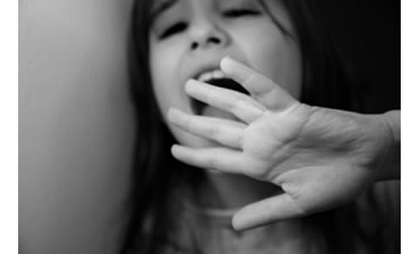

Slide 20
LA VIOLENZA SULLE DONNE , SULLE PERSONE BISOGNOSE DI CURE O VITTIME DI VIOLENZA ECONOMICA

Slide 22
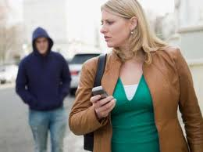

Slide 23
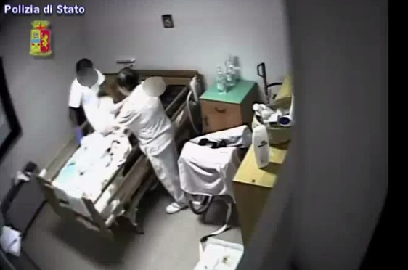

Slide 24
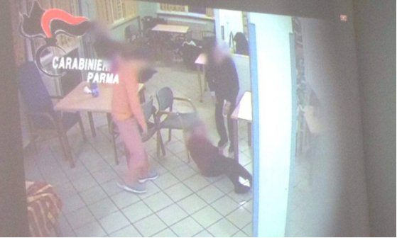

Slide 25
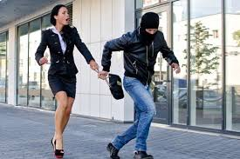

Slide 26
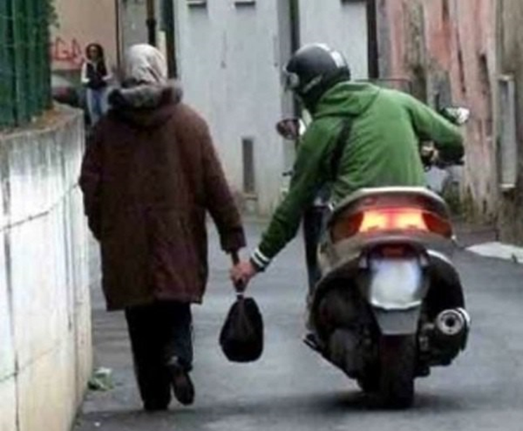

Slide 28
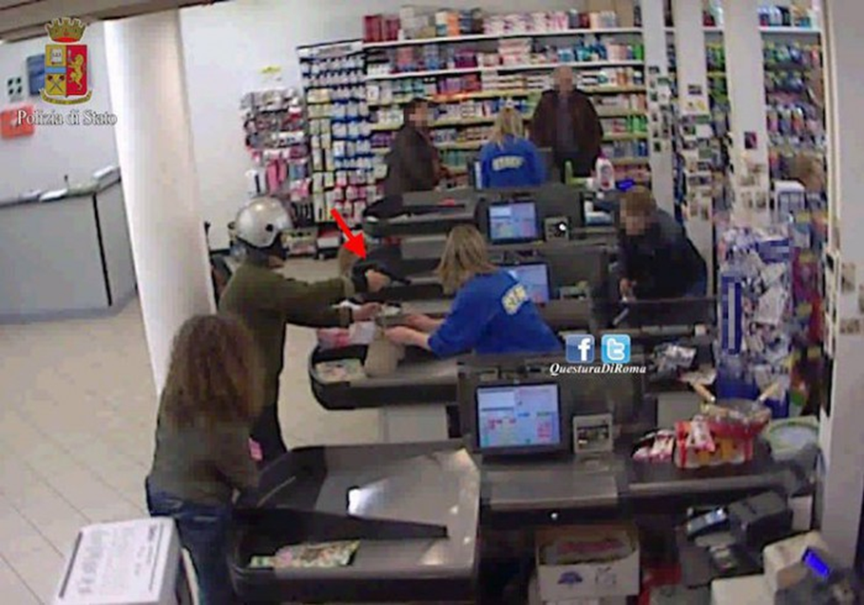

Slide 29
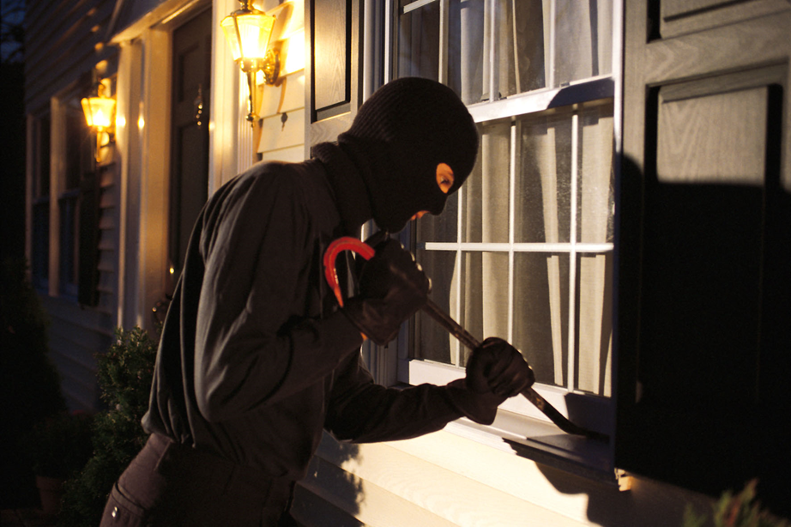

Slide 30
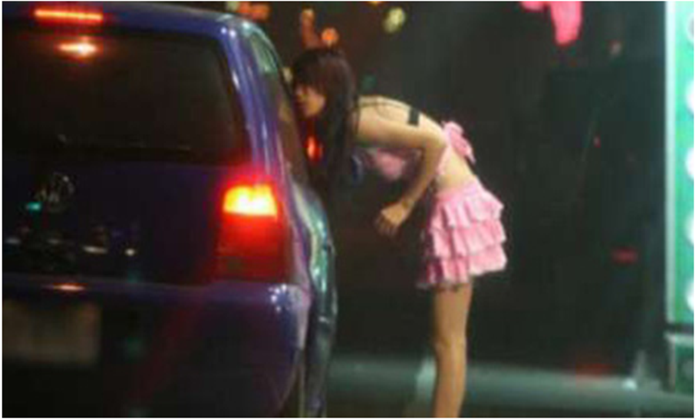

Slide 34
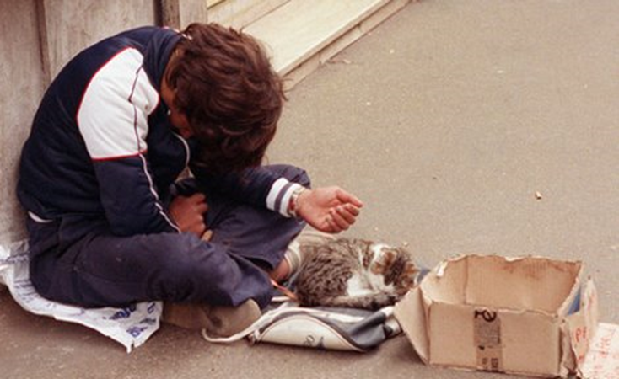

Slide 36
IL LEGISLATORE SOSTIENE A TAL PUNTO LA LEGITTIMA DIFESA SOLIDARISTICA, DA ATTRIBUIRE, ANCHE AL PRIVATO, IL POTERE DI DISPORRE
L’ARRESTO IN FLAGRANZA DI REATO, QUANDO PER QUESTO E’ PREVISTO L’ARRESTO OBBLIGATORIO

Slide 37
ARTICOLO 383. C.P.P.
1. NEI CASI PREVISTI DALL’ARTICOLO 380 OGNI PERSONA È AUTORIZZATA A PROCEDERE ALL’ARRESTO IN FLAGRANZA, QUANDO SI TRATTA DI DELITTI PERSEGUIBILI DI UFFICIO.
2. LA PERSONA CHE HA ESEGUITO L’ARRESTO DEVE SENZA RITARDO CONSEGNARE L’ARRESTATO E LE COSE COSTITUENTI IL CORPO DEL REATO ALLA POLIZIA GIUDIZIARIA LA QUALE REDIGE IL VERBALE DELLA CONSEGNA E NE RILASCIA COPIA.

Slide 38
QUESTO E’ PREVISTO PER I DELITTI NON COLPOSI PUNITI CON PENA NON INFERIORE NEL MINIMO A CINQUE ANNI E NEL MASSIMO A 20 ANNI E COMUNQUE NEL CASO DI DELITTI COMMESSI CON FINALITA’ DI TERRORISMO, RIDUZIONE IN SCHIAVITÙ, RAPINA, ESTORSIONE, PROSTITUZIONE MINORILE (600 C.P.), PORNOGRAFIA MINORILE (600 TER, COMMI PRIMO E SECONDO), INIZIATIVE TURISTICHE VOLTE ALLO SFRUTTAMENTO DELLA PROSTITUZIONE MINORILE PREVISTO DALL'ARTICOLO 600 QUINQUIES DEL CODICE PENALE, VIOLENZA SESSUALE ( 609 C.P.), VIOLENZA SESSUALE DI GRUPPO PREVISTO DALL'ARTICOLO 609 OCTIES DEL CODICE PENALE…

Slide 39
…FURTO IN ABITAZIONE E SCIPPO (624 BIS C.P.), FURTO AGGRAVATO, COMMESSO CON POSSESSO DI ARMI O DA TRE O PIU’ PERSONE O DA PERSONA TRAVISATA, QUANDO IL DANNO ARRECATO O IL LUCRO CONSEGUITO NON SIA DI NON RILEVANTE ENTITÀ, FURTO DI ARMI ( ART 4 DELLA L. 8 AGOSTO 1977 N. 533), O SU BENI DESTINATI ALL'EROGAZIONE DI ENERGIA, DI SERVIZI DI TRASPORTO, DI TELECOMUNICAZIONI O DI ALTRI SERVIZI PUBBLICI.

Slide 40
… DELITTI CONCERNENTI SOSTANZE STUPEFACENTI O PSICOTROPE, DEVASTAZIONE E SACCHEGGIO, RICETTAZIONE AGGRAVATA (ART.648, PRIMO COMMA, SECONDO PERIODO, DEL CODICE PENALE , DELITTI DI MALTRATTAMENTI CONTRO FAMILIARI E CONVIVENTI E DI ATTI PERSECUTORI, PREVISTI DAGLI ARTT. 572 E 612 BIS DEL CODICE PENALE.

Slide 41
LA LEGITTIMA DIFESA SOLIDARISTICA
DEVE ESSERE:
TEMPESTIVA, ADEGUATA, EFFICACE, TALE DA CONTENERE, NEI LIMITI DEL POSSIBILE, OGNI LESIVITA’ E DA NON ESPORRE CHI INTERVIENE A CONSEGUENZE PENALI (QUALE IL RISCHIO DI COINVOLGIMENTO IN UNA RISSA) O RISARCITORIE.
SI TRATTA DI UN VALORE INDISPENSABILE SE VOGLIAMO MIGLIORARE IL NOSTRO MONDO.

Slide 42
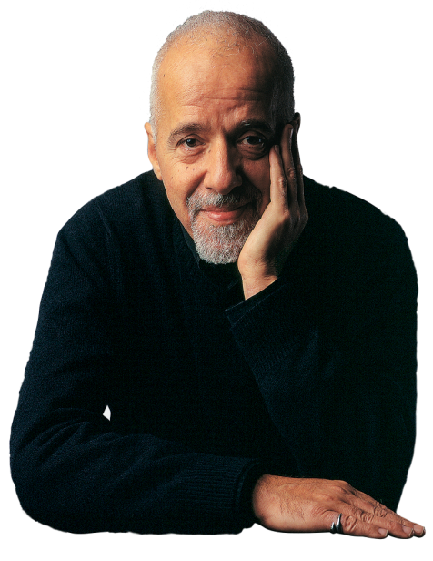
CHI SUBISCE VIOLENZA HA BISOGNO DI AIUTO, NON DI CONSIGLI PERCHÉ «IL MONDO SI CAMBIA CON L’ESEMPIO E NON CON LE OPINIONI»
( PAOLO COELHO, SCRITTORE E POETA BRASILIANO)

Slide 43
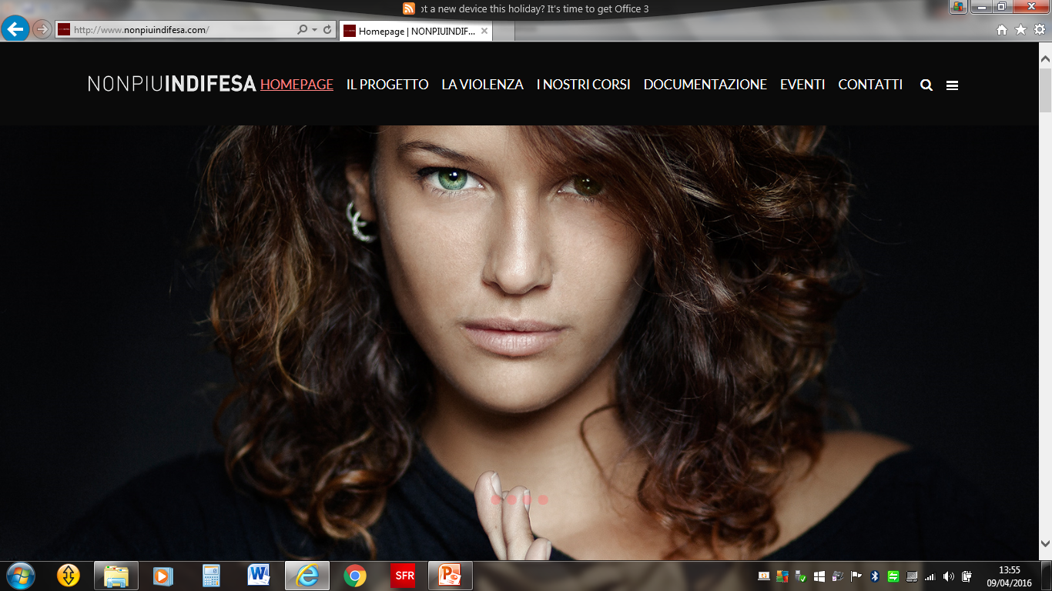
PER ULTERIORI APPROFONDIMENTI
http://www.nonpiuindifesa.com/

